Slide 1
《SAS&Stata在会计与金融研究中的运用》
专题三 资本市场与上市公司问题研究
L3.2. 中国上市公司基本信息
-- 行业,省份,公司年龄

Slide 2
本课目标
中国上市公司经营特征分析（行业、省份、公司年龄）
掌握上市公司所处行业、省份等数据处理方法和变量生成流程。
分析中国上市公司行业分布、省份分布及公司年龄特征。

Slide 3
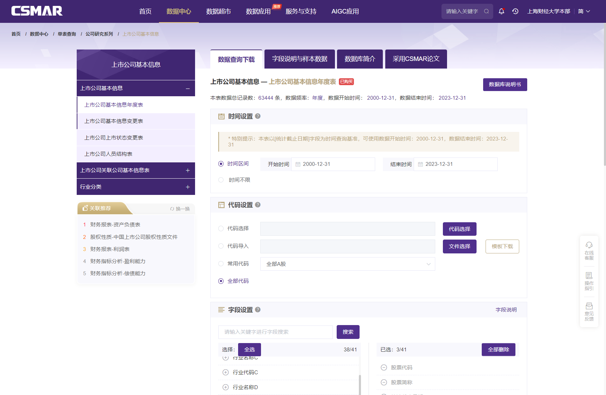
1. 数据查看与下载：上市公司基本信息
公司研究系列\
上市公司基本信息\
上市公司基本信息年度表
数据时间：2000 – 2023
公司选择：全部代码
主要变量：
    行业代码C，
    所属省份，
    公司成立日期，
    首次上市日期.

Slide 4
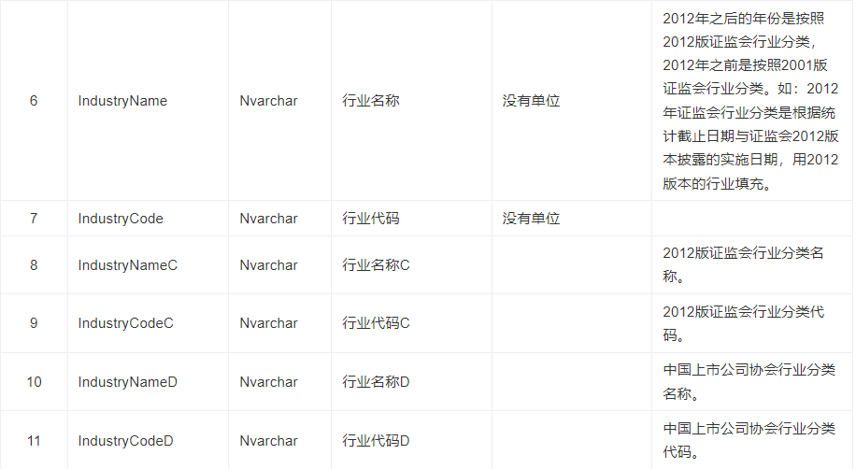
行业代码

Slide 5
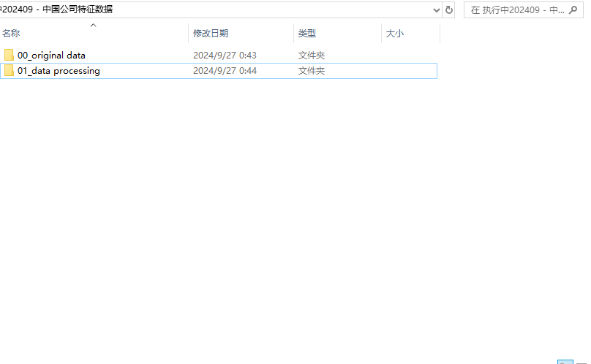
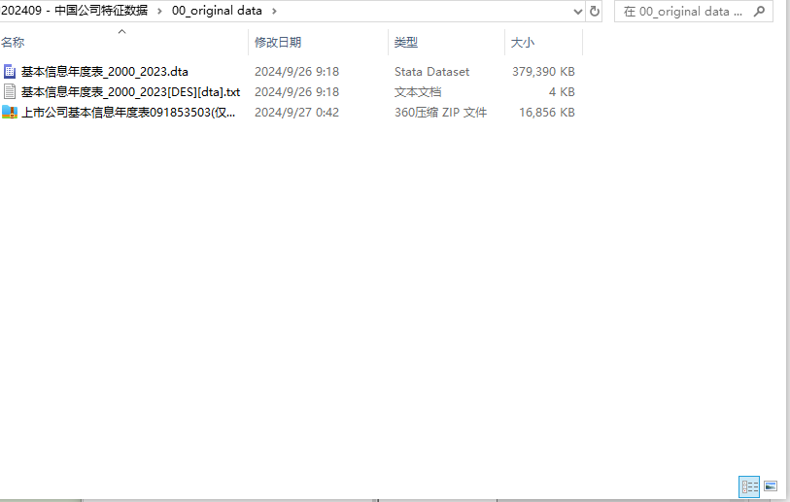
设置项目文件夹

Slide 6
设置项目文件夹
********************************************************************************
********************************************************************************
*0. 设置默认文件夹
global lib "C:\Users\Administrator\Desktop\执行中202409 - 中国公司特征数据"
cd "$lib\01_data processing"
********************************************************************************
*1. 上市公司行业&省份数据
use "$lib\00_original data\基本信息年度表_2000_2023.dta“,clear

Slide 7
2. 数据处理与数据分析
目标：导入上市公司基本信息年度表
主要步骤：
  数据来源：上市公司基本信息年度表（2000–2024）
  字段说明：公司代码、行业信息、省份、成立日期、上市日期等
  去除重复记录，按公司及日期排序
程序示例（Stata）：
use "$lib\【Unit A】【数据下载】\1 上市公司基本信息年度表 2000-2024 #2025.7\STK_LISTEDCOINFOANL.dta", clear
sort Symbol EndDate
duplicates drop Symbol EndDate, force

Slide 8
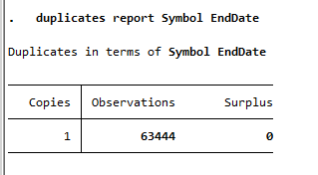
重复值检查
*1. 上市公司行业&省份数据
use "$lib\00_original data\基本信息年度表_2000_2023.dta“,clear
duplicates report Symbol EndDate

Slide 9
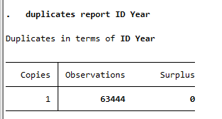
生成数字格式公司代码(ID)和年度(Year)
*生成数字格式公司代码(ID)和年度(Year)
gen ID = real(Symbol)
gen Datadate = date(EndDate,"YMD")
format Datadate %tdCY-M-D
gen Year = year(Datadate)
duplicates report ID Year

Slide 10
[补充]数字变量与文字变量转换
real 函数
encode, decode
tostring, destring

Slide 11
(1) 生成日期与年度变量
目标：会计日期转换与年度生成
主要步骤：
  将 EndDate 转换为日期格式
  生成年份变量 Year，用于年度分析
  保留关键字段：公司代码、行业、省份、成立日期、上市日期
程序示例：
  gen Datadate = date(EndDate,"YMD")
  format Datadate %td
  gen Year = year(Datadate)
  rename Symbol Stkcd
  duplicates drop Stkcd Year, force
  keep Stkcd Year IndustryNameD IndustryCodeD PROVINCECODE PROVINCE EstablishDate LISTINGDATE LISTINGSTATE
  order Stkcd Year IndustryNameD IndustryCodeD PROVINCECODE PROVINCE EstablishDate LISTINGDATE LISTINGSTATE

Slide 12
生成行业和省份变量
目标：行业分类与省份提取
主要步骤：
  行业分类：生成一级行业 IndustryD 与三级行业 IndustryDig3
  省份名称：生成 ProvinceName，截取前 6 个字符
  检查 2024 年行业和省份分布
程序示例：
  rename IndustryCodeD IndustryDig3
  gen IndustryD = substr(IndustryDig3,1,1)
  replace IndustryD = substr(IndustryDig3,1,2) if IndustryD == "C"
  rename IndustryNameD IndustryName
  gen ProvinceName = substr(PROVINCE,1,6)
  tab IndustryD if Year==2024
  tab ProvinceName if Year==2024

Slide 13
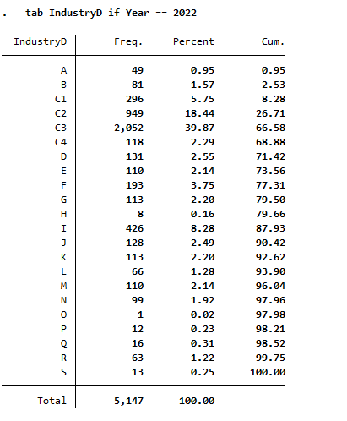
生成行业变量
*行业
gen IndustryD = substr(IndustryCodeC,1,1)
replace IndustryD = substr(IndustryCodeC,1,2) if IndustryD == "C“
tab IndustryD
tab IndustryD if Year == 2022

Slide 14
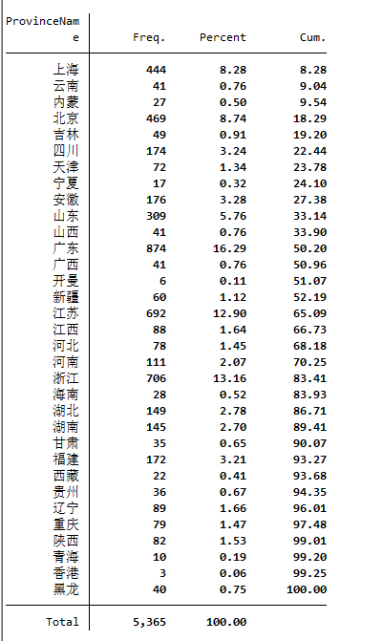
生成省份变量
*省份
gen ProvinceName = substr(PROVINCE,1,6)
tab ProvinceName
tab ProvinceName if Year == 2023

Slide 15
(2) 计算公司年龄
目标：企业年龄计算
主要步骤：
  公司成立年龄（Age_Est）：Year - Est_Year + 1
  公司上市年龄（Age_Lst）：Year - Lst_Year + 1
  使用 tabstat 查看 2024 年公司年龄分布统计
程序示例：
  gen Est_Year = year(date(EstablishDate,"YMD"))
  gen Lst_Year = year(date(LISTINGDATE,"YMD"))
  gen Age_Est = Year - Est_Year + 1
  gen Age_Lst = Year - Lst_Year + 1
  tabstat Age_Est Age_Lst if Year==2024, s(n mean min p25 p50 p75 max) c(s)

Slide 16
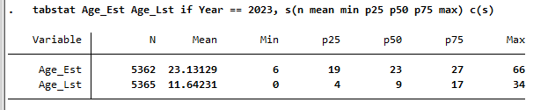
公司年龄 – 成立&上市
*成立年份与上市年份
gen Est_Year = year(date(EstablishDate,"YMD"))
gen Lst_Year = year(date(LISTINGDATE,"YMD"))
gen Age_Est = Year - Est_Year + 1
gen Age_Lst = Year - Lst_Year + 1
tabstat Age_Est Age_Lst if Year == 2023, s(n mean min p25 p50 p75 max) c(s)

Slide 17
(3) 整理与保存数据
主题：保留分析变量并保存数据
主要内容：
  保留关键变量：公司代码、年度、行业、省份、公司年龄、上市状态
  保存数据为分析用文件 DATA01_行业省份_2000_2024.dta
程序示例：
  keep Stkcd Year IndustryD IndustryDig3 IndustryName ProvinceName Age_Est Age_Lst LISTINGSTATE
  order Stkcd Year IndustryD IndustryDig3 IndustryName ProvinceName Age_Est Age_Lst LISTINGSTATE
  label var Year "年度"
  label var IndustryD "行业"
  label var IndustryName "行业名称"
  label var ProvinceName "省份名称"
  label var Age_Est "企业年龄--成立"
  label var Age_Lst "企业年龄--上市"
  save DATA01_行业省份_2000_2024.dta, replace

Slide 18
公司年龄分布直方图
hist Age_Lst if Year == 2023, freq
hist Age_Est if Year == 2023, freq

Slide 19
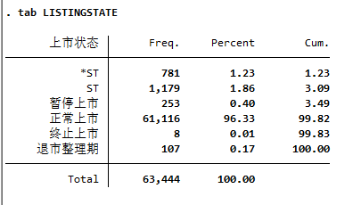
公司上市状态
tab LISTINGSTATE

Slide 20
保存数据
*保存数据
keep ID Year IndustryD IndustryName ProvinceName Age_Est Age_Lst LISTINGSTATE
order ID Year IndustryD IndustryName ProvinceName Age_Est Age_Lst LISTINGSTATE
label var IndustryD "行业"
label var IndustryName "行业名称"
label var ProvinceName "省份名称"
label var Age_Est "企业年龄--成立"
label var Age_Lst "企业年龄--上市"
save Appendix01_行业省份.dta,replace

Slide 21
合并到财务数据
*2. 合并到上市公司财务数据
use Accounting_plus_annual_1990_2023.dta,clear
merge 1:1 ID Year using Appendix01_行业省份.dta,nogen keep(1 3)
save ChinaData_annual_1990_2023.dta,replace

Slide 22
3. 上市发展分析 ⁻⁻ 年龄与规模、业绩
*公司成立年龄与业绩
*根据成立年龄10分组
egen DAge = xtile(Age_Est),by(Year) nq(10)
gen AT_y = AT/100000000
gen ROA = NI/AT*100
winsor2 AT_y ROA,replace
tabstat AT_y,s(mean) by(DAge) f(%10.2f)
tabstat ROA,s(mean) by(DAge) f(%10.2f)

Slide 23
成立年龄与成长性
*公司年龄与增长率
xtset ID Year
gen Growth_AT = [AT/[(AT+l1.AT)/2] - 1]*100
gen Growth_Sale = [Sale/[(Sale+l1.Sale)/2] - 1]*100
winsor2 Growth_AT Growth_Sale,replace
tabstat Growth_AT,s(mean) by(DAge) f(%10.2f)
tabstat Growth_Sale,s(mean) by(DAge) f(%10.2f)
*注意，我们分析的公司是最终成功上市的公司

Slide 24
4. 行业研究示例：市场竞争力与盈利能力
*公司成立年龄与业绩
*根据成立年龄10分组
egen DAge = xtile(Age_Est),by(Year) nq(10)
gen AT_y = AT/100000000
gen ROA = NI/AT*100
winsor2 AT_y ROA,replace
tabstat AT_y,s(mean) by(DAge) f(%10.2f)
tabstat ROA,s(mean) by(DAge) f(%10.2f)

Slide 25
研究思考：行业竞争、市场份额与企业盈利能力
检验观点：行业竞争越激烈，企业平均销售净利率越低？
-- 是否准确？
-- 如果准确，行业竞争上升10%，销售净利率降低多少？
提出假说：其他条件相同情况下，行业竞争越激烈，企业销售净利率越低。
  市场竞争力 → 企业销售净利率
  Y = a + βX
  Y: 销售净利率
  X: 行业竞争 (HHI表示行业竞争的反向指标)
  控制：公司规模, 财务杠杆, 成长性， 行业,年度

Slide 26
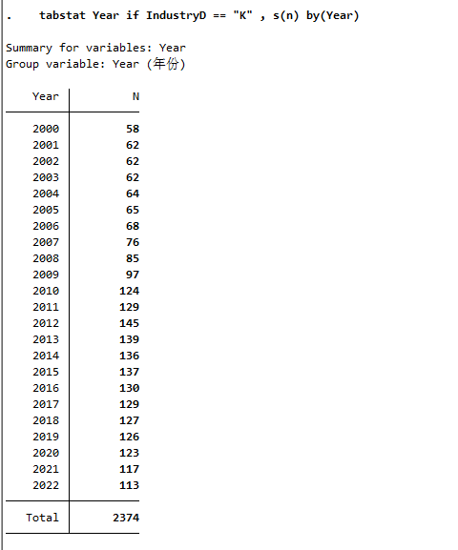
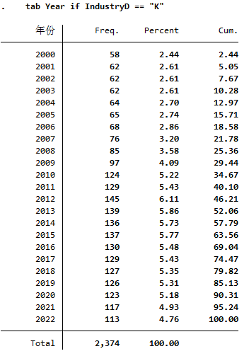
行业描述
选择一个行业（可以是3位代码，或者1位代码，或者按照IndustryD的定义）
呈现行业每年的公司数量，行业每年平均ROA以及每年竞争程度（HHI）变化。
*只保留关注行业的数据
keep if IndustryD == "K“
tab Year
tab Year if IndustryD == "K"
tabstat Year if IndustryD == "K" , s(n) by(Year)
tabstat AT if IndustryD == "K" , s(n) by(Year)

Slide 27
行业描述-公司数量

Slide 28
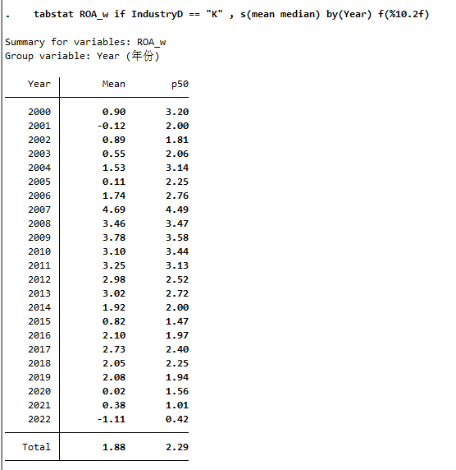
行业每年平均ROA以及每年竞争程度（HHI）变化
选择一个行业（可以是3位代码，或者1位代码，或者按照IndustryD的定义）
呈现行业每年的公司数量，行业每年平均ROA以及每年竞争程度（HHI）变化。
gen ROA = NI/AT*100
findit winsor2
winsor2 ROA,s(_w)
tabstat ROA_w if IndustryD == "K" , s(mean median) by(Year) f(%10.2f)

Slide 29
行业描述-回报率

Slide 30
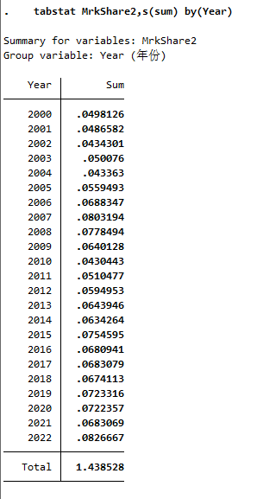
行业每年平均ROA以及每年竞争程度（HHI）变化
选择一个行业（可以是3位代码，或者1位代码，或者按照IndustryD的定义）
呈现行业每年的公司数量，行业每年平均ROA以及每年竞争程度（HHI）变化。
HHI = Σ行业内公司收入份额^2
*描述行业垄断程度（HHI）的变动
keep if IndustryD == "K"
egen TotalSale = total(Sale) ,by(Year IndustryD)
gen MrkShare = Sale/TotalSale
gen MrkShare2 = MrkShare*MrkShare
tabstat MrkShare2 if IndustryD == "K",s(sum) by(Year)
*或者
egen HHI = total(MrkShare2),by(Year IndustryD)
keep Year HHI
duplicates drop

Slide 31
分组xtile – 平均分为n组
findit egenmore
egen x_groups = xtile(x_var), by(Year) nq(number)
*规模10等分组
egen DSIZE = xtile(AT), by(Year) nq(10)
*盈余10等分组
egen DEarnings = xtile(Earnings), by(Year) nq(10)
*净资产10等分组
egen DBE = xtile(BE), by(Year) nq(10)

Slide 32
分组统计量
egen ind_roe = mean(x_var), by(Year)
egen ind_roe = mean(x_var), by(Year 行业)
egen new_var = mean(x_var), by(Group)
egen new_var = median(x_var), by(Group)
egen new_var = total(x_var), by(Group)
egen new_var = count(x_var), by(Group)

Slide 33
行业竞争/垄断程度 – 赫芬达尔指数hhi
公司i的市场份额 = 公司i收入/行业总收入
hhi = Σ(公司i收入/行业总收入)²
1.行业总收入
2.市场份额
3. hhi

Slide 34
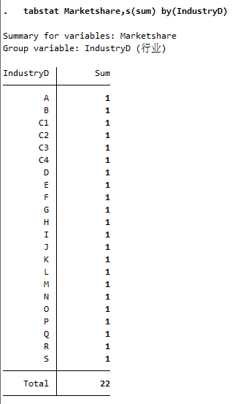
*行业竞争/垄断程度 – 赫芬达尔指数hhi
*一年示例
keep Stkcd Year IndustryD Sale
keep if Year == 2020
egen IndSale = total(Sale)
tabstat Sale,s(sum)
tabstat Sale,s(sum) by(IndustryD)
drop IndSale
drop if IndustryD == ""
egen IndSale = total(Sale),by(IndustryD)
sort IndustryD
gen Marketshare = Sale/IndSale
tabstat Marketshare,s(sum) by(IndustryD)
egen HHI = total(Marketshare^2), by(IndustryD)

Slide 35
赫芬达尔指数hhi – 分年度分行业生成
****************************************************************************
use 中国上市公司数据1990-2022,clear
drop if IndustryD == ""
egen IndSale = total(Sale),by(Year IndustryD)
gen Marketshare = Sale/IndSale
egen HHI = total(Marketshare^2), by(Year IndustryD)
egen IndROE = mean(ROE), by(Year IndustryD)
****************************************************************************

Slide 36
5. 总结与课堂练习
主题：上市公司经营特征分析总结
主要内容：
  行业分布：一级行业和三级行业分析
  省份分布：省份集中度及区域特征
  公司年龄分析：成立年龄与上市年龄统计特征
课堂练习：
  用生成的数据绘制行业和省份分布图
  分析不同年龄企业的行业特点和上市规律

